Slide 1

SISTEMA DE GESTIÓN DE TRIAJE DIGITAL PARA CENTROS DE SALUD
Facultad de Ingeniería — Universidad Continental
Asignatura: Diseño y Análisis de Software · NRC: 28638 · Semestre: 2026-10
Profesora: Rosario Delia Osorio Contreras · Grupo: 3
Integrantes:
CARHUAZ BARZOLA JUAN ABEL
HUARACA HUARACA FRANK
SILVA CRISPIN YANPOL
ESCOBAR RUIZ KEVIN ELEAZAR

Slide 2
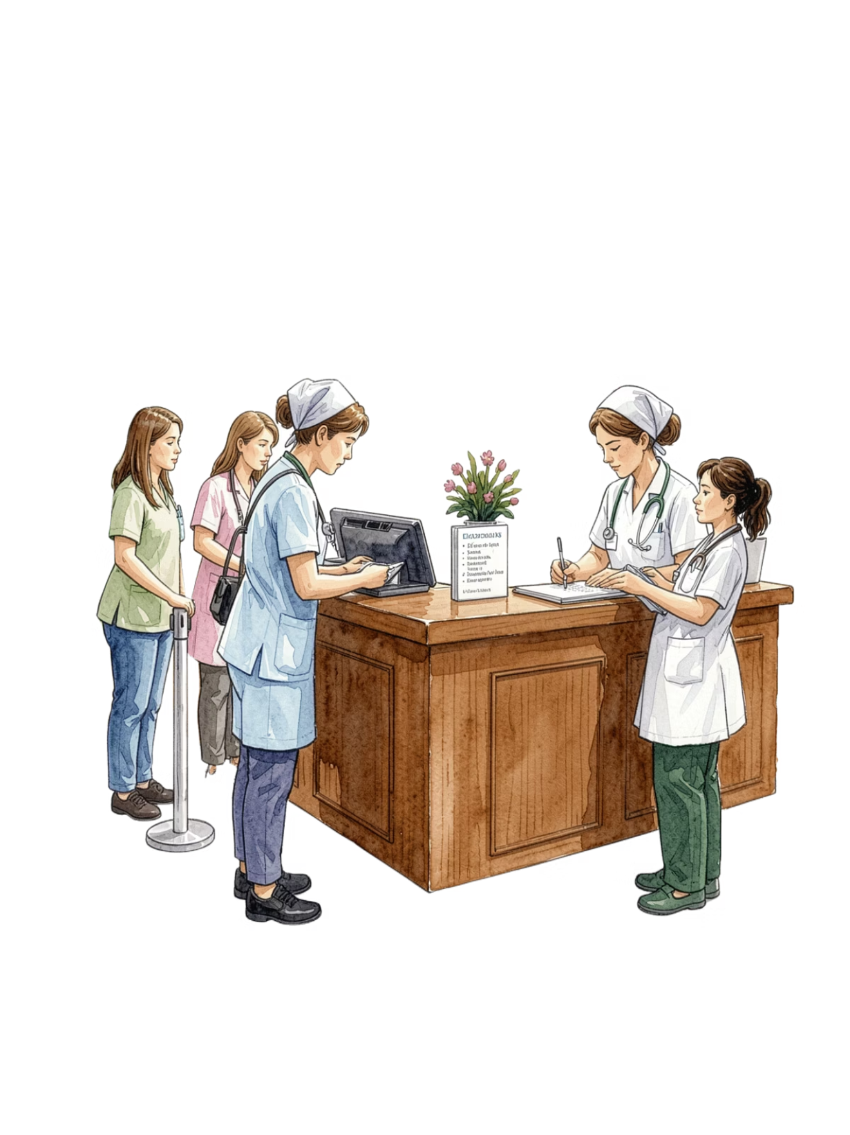
Índice y estructura del documento
Este proyecto presenta el análisis y diseño de un sistema de triaje digital para centros de salud. Se organiza en capítulos: Fundamentos y modelado inicial; Análisis de necesidades y requerimientos; Modelos iniciales (funcional, procesos, E-R); Modelos de diseño (clases, secuencias); Metodología SCRUM y planificación; Conclusiones, recomendaciones, referencias y anexos.
1. Fundamentos
2. Requerimientos
3–4. Modelos
Presentación, justificación, objetivos y alcance.
Diagramas funcionales, de procesos, clases y secuencias.
Necesidades de usuarios, RF, RNF y requerimientos de dominio.
5. Metodología
SCRUM, backlog, sprints y herramientas.

Slide 3


Contexto, problema y justificación
En muchos centros de salud del Perú el triaje se realiza de forma manual o con herramientas parciales. Esto genera tiempos de espera largos, errores de priorización y sobrecarga del personal. El proyecto propone un sistema digital basado en reglas clínicas que permite registrar, evaluar y clasificar automáticamente a pacientes, mejorando precisión, trazabilidad y toma de decisiones.
ODS vinculado: ODS 3 — Salud y bienestar. Beneficiarios: hospitales, postas y clínicas del sector público y privado.

Slide 4
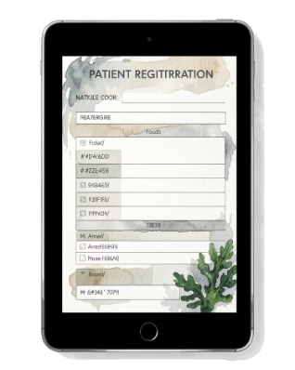
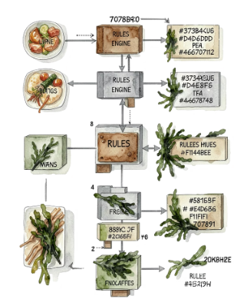
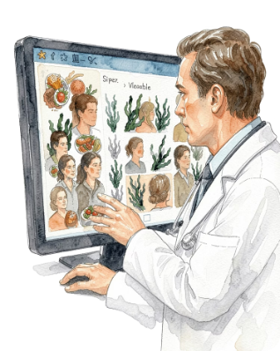
Objetivos y solución propuesta
Objetivo general: Diseñar un sistema de triaje digital basado en reglas clínicas parametrizables para registrar pacientes, clasificar su prioridad y optimizar la gestión de atención.
Motor de reglas
Cola priorizada en tiempo real
Registro estructurado
Captura rápida de datos personales, signos vitales y síntomas en interfaz pensada para uso clínico.
Clasificación automática configurable según protocolos MINSA o directrices internas.
Visualización de la lista de espera ordenada por prioridad, con estados: en espera, en atención, atendido.

Slide 5

Modelado funcional y casos de uso (resumen)
Actores principales: Personal de salud, Médico y Administrador.
Casos de uso clave: Iniciar sesión, Registrar paciente, Registrar síntomas y signos, Clasificar paciente automáticamente, Generar y visualizar cola, Gestionar usuarios y reportes.
El sistema integra verificación de paciente, registro y ejecución del motor de reglas para asignar prioridad.
El diagrama de contexto se incluye como evidencia gráfica y referencia del alcance funcional.

Slide 6
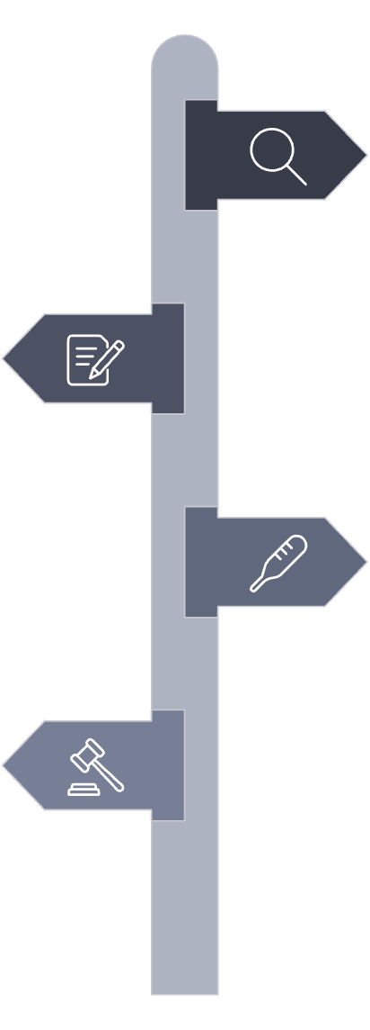

Flujo resumido:
Paciente solicita atención
Personal solicita datos
Sistema verifica existencia Registro o recuperación de antecedentes
Toma de signos vitales
Motor de reglas evalúa y asigna prioridad
Paciente derivado a cola por orden de prioridad
Médico atiende y registra diagnóstico final.
El proceso contempla decisiones de existencia previa y detección de signos de alarma.
Modelo de procesos (BPMN) — flujo de triaje
Verificar Existencia
Comprobar si el paciente está en el sistema.
Registrar Datos
Capturar o actualizar datos personales y antecedentes.
Tomar Signos
Medir signos vitales y documentar valores claves.
Evaluar Prioridad
Motor de reglas asigna prioridad y genera la cola.

Slide 7

Modelo de datos (ER) y consideraciones
Modelo E-R con entidades principales: Paciente, Triaje, Cita, Empleado (personal de salud), Médico, Reportes y Estado_Cita. El diseño normalizado (3FN) facilita trazabilidad y consultas para generación de reportes. Se definen claves primarias, relaciones 1..* y atributos necesarios para trazabilidad clínica y auditoría.
Importante: garantizar protección de datos sensibles según requisitos de seguridad del sistema (RNF06).

Slide 8
REQUISITOS FUNCIONALES
RF01: El sistema debe permitir registrar los datos personales del paciente.
RF02: El sistema debe permitir consultar la información registrada de cada paciente.
RF03: El sistema debe permitir registrar los síntomas presentados por el paciente.
RF04: El sistema debe permitir registrar los signos vitales del paciente, como temperatura, presión arterial, frecuencia cardíaca y frecuencia respiratoria.
RF05: El sistema debe clasificar automáticamente al paciente mediante reglas clínicas básicas.
RF06: El sistema debe asignar una categoría de prioridad al paciente: leve, moderado o grave.
RF07: El sistema debe generar una cola de atención ordenada según el nivel de prioridad.
RF08: El sistema debe permitir visualizar el estado del paciente: en espera, en atención o atendido.
RF09: El sistema debe permitir el inicio y cierre de sesión de usuarios autorizados.
RF10: El sistema debe generar reportes básicos de atención, como pacientes registrados y pacientes clasificados por prioridad.
REQUISITOS NO FUNCIONALES
REQUISITOS DE DOMINIO

Slide 9
REQUISITOS NO FUNCIONALES
Usabilidad
● RNF01: El sistema debe contar con una interfaz intuitiva y fácil de usar para el personal de salud.
● RNF02: El sistema debe permitir registrar la información inicial del paciente en un tiempo máximo de 1 minuto.
Eficiencia
● RNF03: El sistema debe procesar la clasificación del paciente en un tiempo menor a 2 segundos.
● RNF04: El sistema debe actualizar la cola de atención en un tiempo máximo de 3 segundos.
Confiabilidad
● RNF05: El sistema debe garantizar resultados consistentes en la clasificación de pacientes.
Seguridad
● RNF06: El sistema debe proteger la confidencialidad de los datos personales y clínicos del paciente.
● RNF07: El sistema debe permitir el acceso únicamente a usuarios autorizados.
Mantenibilidad
● RNF08: El sistema debe permitir la actualización futura de reglas de clasificación sin afectar el funcionamiento general.

Slide 10
REQUISITOS DE DOMINIO
RD01: El sistema debe clasificar a los pacientes según niveles de urgencia definidos para el proceso de triaje, tales como leve, moderado y grave.
RD02: El sistema debe considerar síntomas y signos vitales como criterios principales para la evaluación inicial del paciente.
RD03: El sistema debe reflejar el flujo básico del triaje en centros de salud del Perú: ingreso del paciente, registro de datos, evaluación inicial, clasificación, priorización y derivación para atención.
RD04: El sistema debe priorizar la atención de pacientes graves sobre pacientes moderados o leves, siguiendo el principio de atención por nivel de urgencia.
RD05: El sistema debe permitir que las reglas de clasificación puedan adaptarse a lineamientos del Ministerio de Salud del Perú o protocolos internos del establecimiento de salud.
RD06: El sistema debe registrar la prioridad asignada al paciente como parte del resultado del triaje, permitiendo su consulta posterior por personal autorizado.

Slide 11
Diagrama de clases inicial:
Paciente
Triaje
Personal de salud
Medico,
Reportes
Administrador
Cada clase contiene operaciones relacionadas. Diagrama de secuencia resume interacción: Personal inicia sesión, registra datos y síntomas; Sistema procesa y muestra prioridad; Médico selecciona paciente y registra atención.
Modelos de diseño: clases y secuencias
Separación de responsabilidades
Seguridad
Interoperabilidad
Encapsular motor de reglas para facilitar mantenimiento y actualización (RNF08).
Autenticación, control de accesos y cifrado recomendados (RNF06).
Diseño pensando en HL7 FHIR para futura integración con HIS.

Slide 12
Link del Scrum:
https://continental-team-qnfsrwf451.atlassian.net/jira/software/projects/SCRUM/boards/1/timeline?atlOrigin=eyJpIjoiOGI3M2Q2MzIxMTdiNGU1ZWI3NTRjYTdmYjEzZTg2ZTUiLCJwIjoiaiJ9
Metodología SCRUM, backlog y planificación
Se adoptó SCRUM con épicas: gestión de pacientes, registro clínico, clasificación, gestión de cola, seguridad y reportes.
Backlog priorizado con HU1–HU11. Planificación por sprints: Sprint 1 (núcleo: registro e inicio de sesión), Sprint 2 (clasificación y cola), Sprint 3 (reportes y cierre).
Sprint 1
Sprint 2
Sprint 3
Registrar/consultar paciente, registro de signos y login — 22/04 a 06/05
Motor de reglas, visualización de prioridad y cola — 07/05 a 20/05
Cierre de sesión y generación de reportes — 21/05 a 27/05

Slide 13
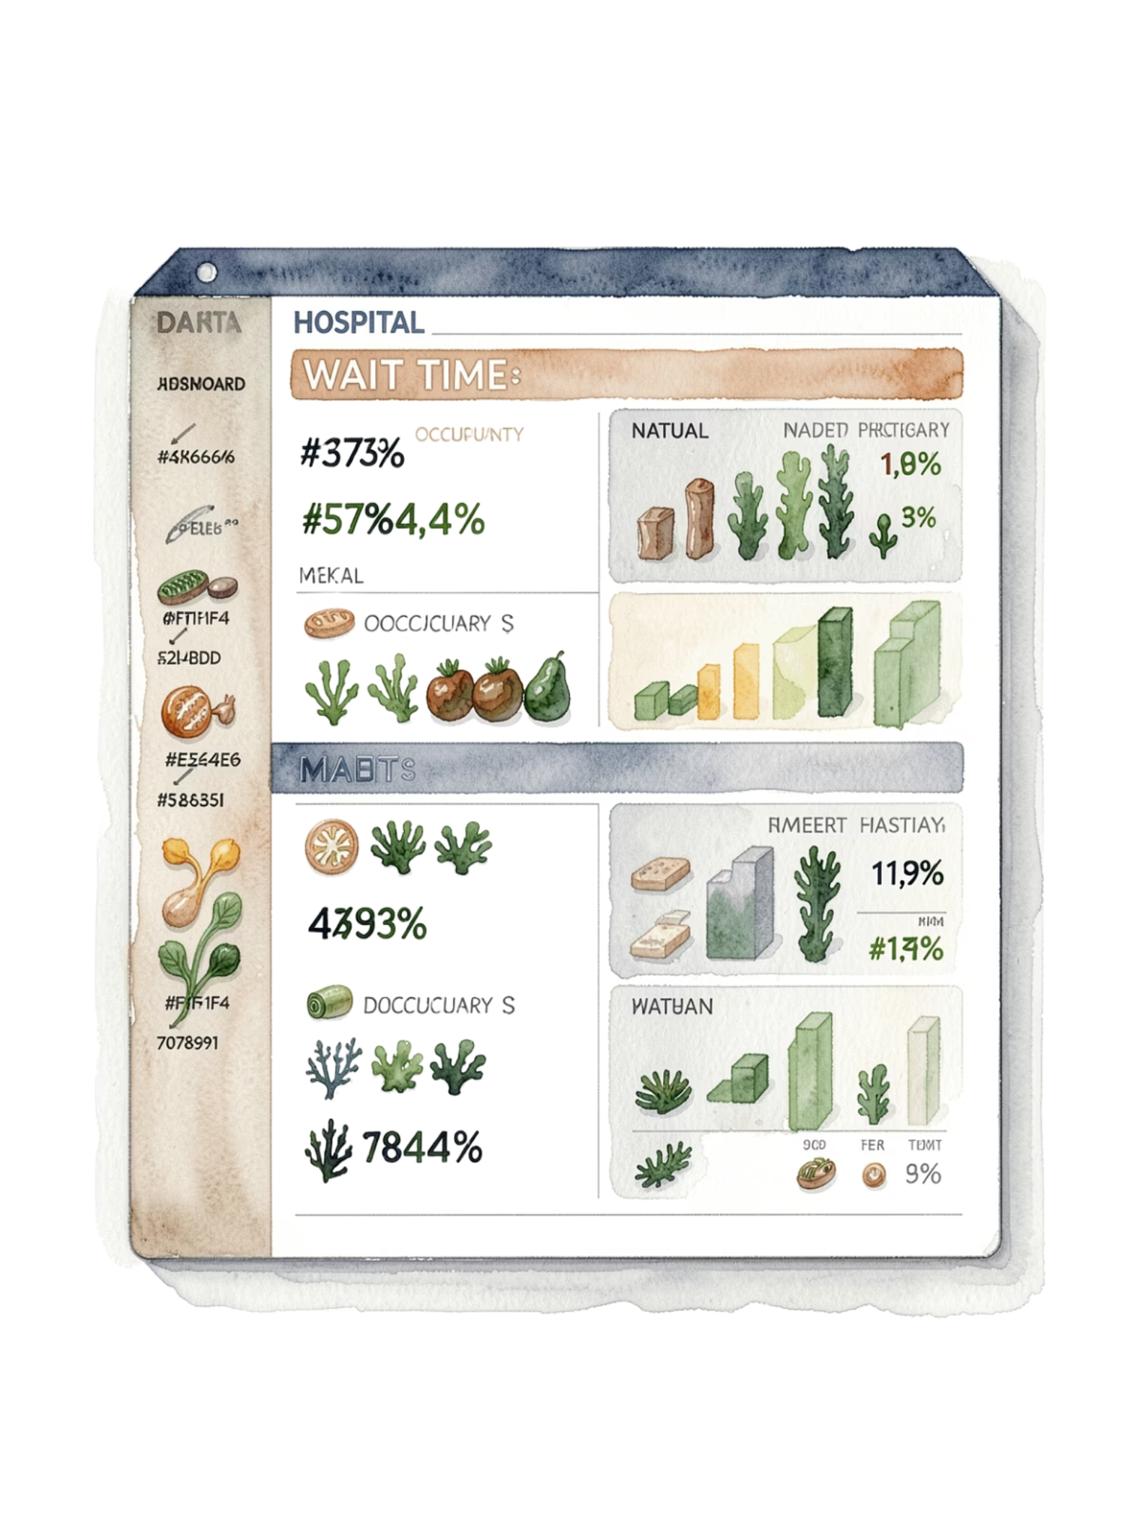
Conclusiones, lecciones y recomendaciones
Conclusiones: la digitalización del triaje reduce variabilidad diagnóstica y mejora priorización; aplicar ISO 25010 y 29148 garantiza calidad y trazabilidad. Lecciones: la ingeniería de requisitos y la usabilidad son críticas; SCRUM facilitó la gestión. Recomendaciones: migrar a microservicios para escalabilidad, integrar HL7 FHIR, añadir cifrado (AES-256) y MFA, y desarrollar dashboards de BI para decisiones operativas.
Referencias y anexos
Se incluyen referencias ISO 25010 e ISO 29148, NTS MINSA, BPMN 2.0 y publicaciones de ingeniería de software. Anexos: capturas de Jira.

